Slide 1
社群媒體資料分析實務
1
學號:M10507321
學生姓名:王仁緯

Slide 2
第一次作業
https://github.com/onlywe0620/-Social-Media-Analytics-HW1.git

Slide 3
I-建構個人資料分析平台
3

Slide 4
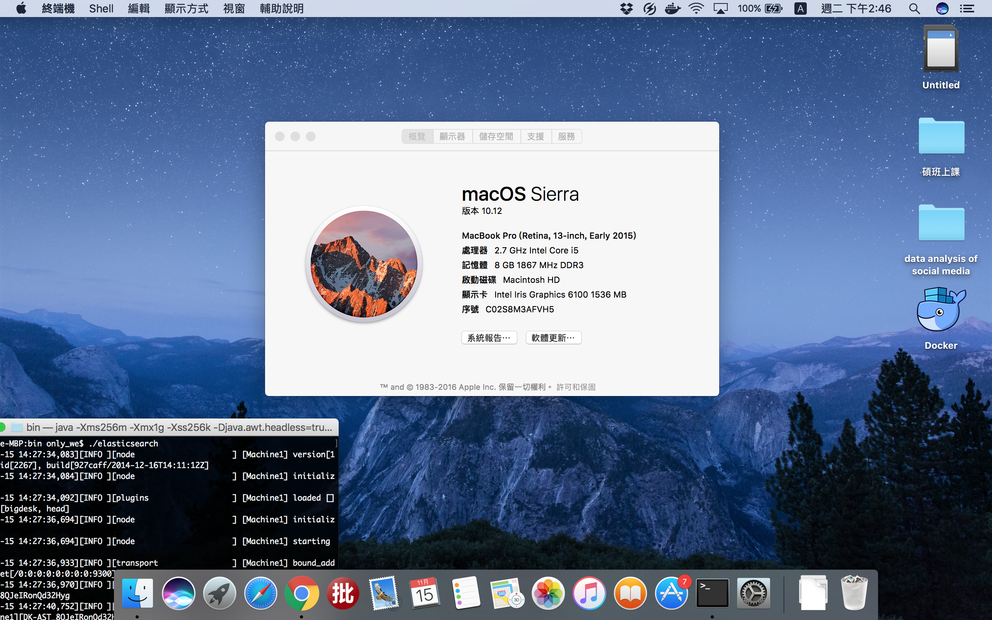
建構個人資料分析平台
請說明所安裝的作業系統以及硬體資源
作業系統
硬體資源
4

Slide 5




建構個人資料分析平台
請簡述安裝步驟以及平台架構
安裝步驟:
Docker Installation| Mac: https://docs.docker.com/engine/installation/mac/
Download the Docker YML Find YML folder Execute command：docker-compose up
To connect the website of Jupyter http://localhost:8888/tree
To connect the head plugin of elasticsearch 平台架構 http://localhost:29200/_plugin/head/
DOCKER
MAC OS
5

Slide 6
建構個人資料分析平台
請簡述所遇到的困難以及解決方式 下載完YML時必須先進入編輯文件中的docker-compose.yml，若沒有進行編輯，則在執行docker-compose up 時會發生錯誤。
6

Slide 7
Ii-Twitter資料分析
7

Slide 8
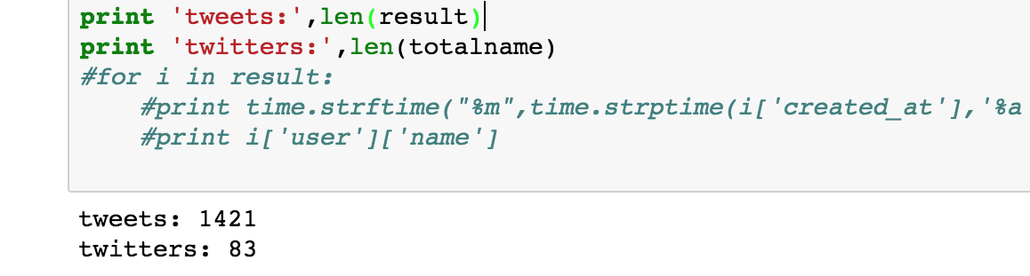
Twitter資料分析
抓取關鍵字:：CVE、Vulnerability、Exploit
抓取時間範圍:2014/01/01~2014/12/31
a. 共計有多少Twitter參與這類關鍵字議題討論？83位
b. 共計有多少Tweets? 1421篇
8

Slide 9
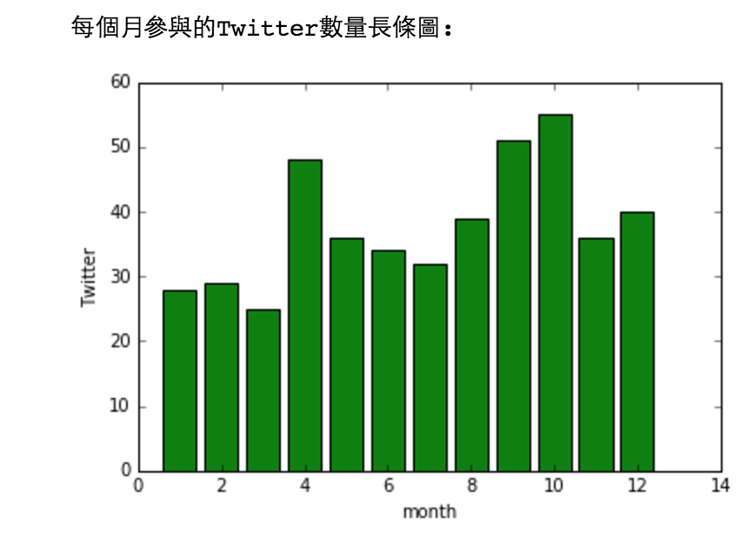
Twitter資料分析
每個月參與的Twitter數量長條圖
9

Slide 10
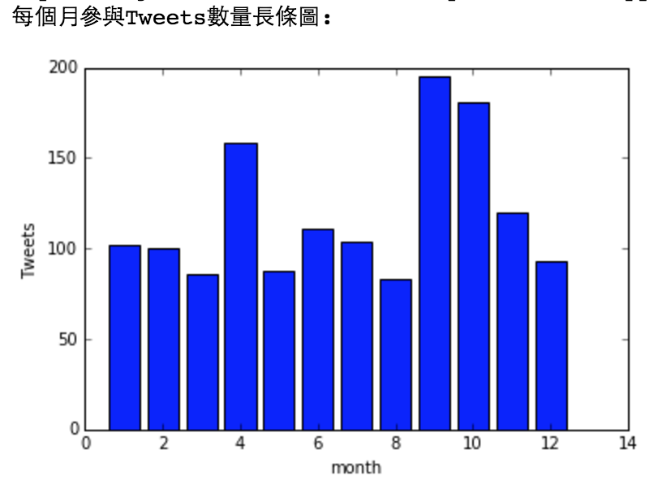
Twitter資料分析
每個月參與的Tweets數量長條圖
10

Slide 11
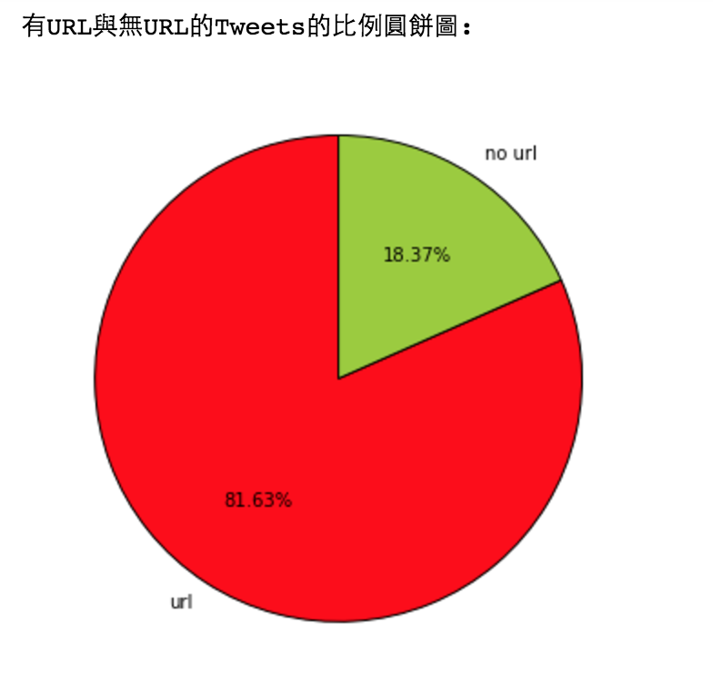
Twitter資料分析
有URL與無URL的Tweets的比例圓餅圖
紅:有url
綠:無url
11

Slide 12
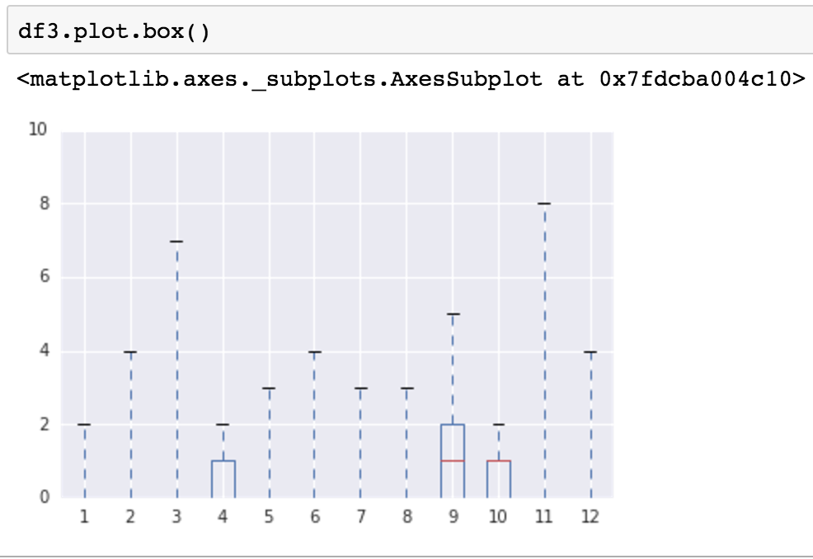
Twitter資料分析
請依照每個月繪製各Twitter所提到CVE的箱型圖
12

Slide 13
Twitter資料分析
能否分析資安弱點分析指標帳號？如何分析？
可以分析資安弱點分析指標帳號，我們利用資安弱點來作為關鍵字，找出一個月發文總次數較多或一個月平均發文次數較多的帳號，再依據次數進行排序，就可以認定他們為資安弱點分析指標帳號。
13

Slide 14
Iii-決策樹數據分析
14

Slide 15
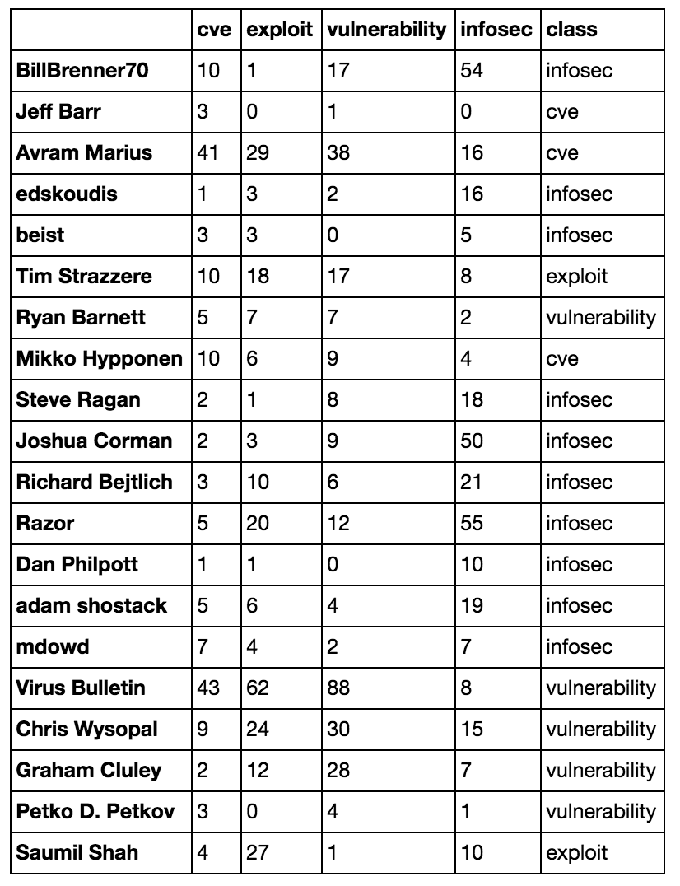
決策樹數據分析
20筆帳號
4種關鍵字屬性
Class 為該帳號最多關鍵字次數
之關鍵字
15

Slide 16
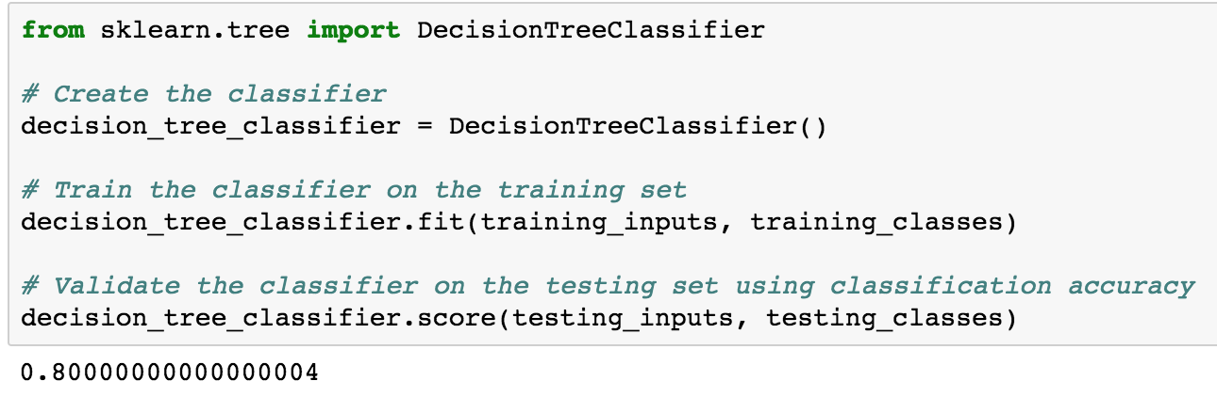
決策樹數據分析
DecisionTree
16

Slide 17
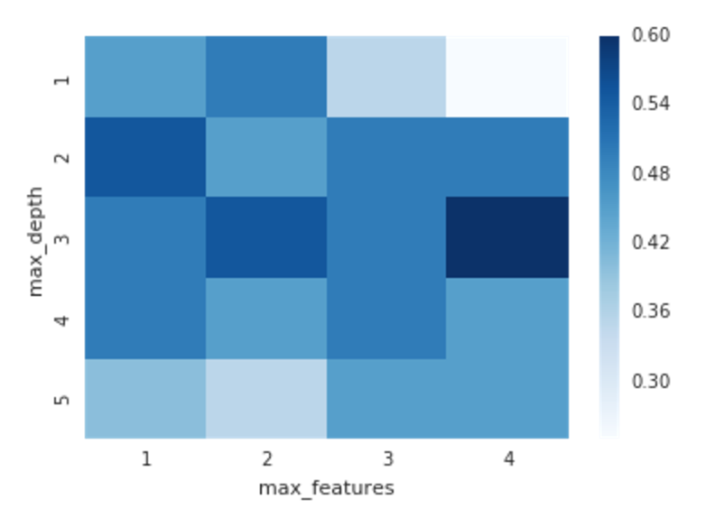
決策樹數據分析
Heatmap
17

Slide 18
https://github.com/onlywe0620/-Social-Media-Analytics-HW1.git
18

